Slide 1
Ernestas Hemingvėjus
,,Senis ir jūra” (1952)
Ginvilė Petrošiūtė, IVga.
2011.11.20

Slide 2
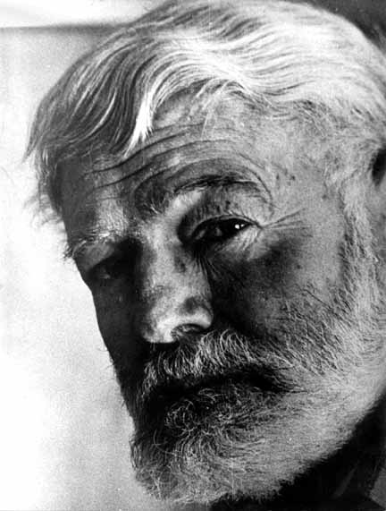
Ernestas Hemingvėjus
(1899-1961)
Viena ryškiausių XX a. pirmosios pusės asmenybių,
amerikiečių realistas, romantikas. Novelių, trumpų istorijų rašytojas, Nobelio literatūros premijos laureatas. Taip pat vienas žymiausių ,,prarastosios kartos” atstovų.

Slide 3
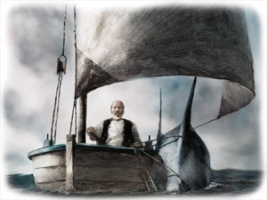
E.Hemingvėjaus biografijos faktai, susiję su apysaka ,,Senis ir jūra”
Tėvas, aistringas medžiotojas, dažnai pasiimdavo mažąjį Ernestą į mišką, mokė stebėti gamtą, žvėris, paukščius, supažindino su indėnų gyvenimu, jų buitimi. Būsimasis rašytojas pamėgo medžioklę visam gyvenimui ir buvo dėkingas tėvui, padėjusiam pajusti savotišką jos žavesį.

Slide 4
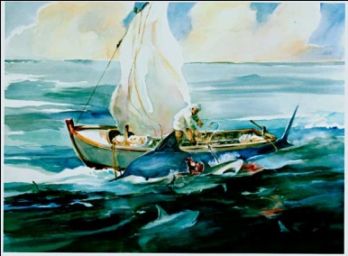
Apysakos pavadinimas
Apysakos ,,Senis ir jūra pavadinimą galima interpretuoti dvejopai:
Tiesiogiai: apysaka apie senį išplaukusį į jūrą.
Netiesiogiai: senio susirėmimas su neįveikiamomis gamtos jėgomis.

Slide 5
Trumpas kūrinio aprašymas
Knyga pasakoja apie seną žvejį Santjagą. Jis jau 84 dienas nieko nepagauna, tačiau nepraranda vilties to padaryti kitą dieną. Jam ištikimai padeda Berniukas, bet tėvai jam uždraudžia plaukti žvejoti su seniu. Senis nuplaukia toli į jūrą ir jam užkimba milžiniška žuvis. Prasideda Senio ir žuvies kova. Didžioji žuvis jį nutempia toli į jūrą. Taip plaukiant senis mąsto apie daugelį dalykų, o žuvis jam pasidaro tarsi draugė.

Slide 6
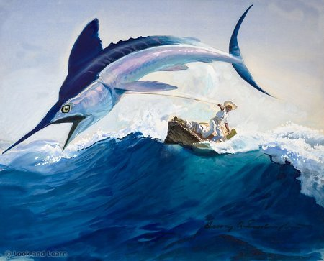
Vis dėlto jis priverstas progai pasitaikius ją nugalabyti. Jam grįžtant namo jį ir jo laivelį vienas po kito užpuola rykliai. Nors senis ir stengiasi iš visų jėgų nuo jų atsiginti, tačiau rykliai suėda beveik visą jo milžinišką laimikį ir į krantą senis grįžta tuščiomis. Vis dėlto jis yra laimingas, o tai jam svarbiausia.

Slide 7
Apysakos tema ir problemos
Tema:
Bejėgiškumas prieš gamtą. Žmogaus fizinių ir dvasinių jėgų išbandymas, per šį išbandymą atsiskleidžiančios taurios žmogaus savybės: drąsa, ištvermė, pasitikėjimas savimi.
Problemos:
Kas būdinga žmogui kovoje prieš gamtą? Ar visada žmogus liūdi pralaimėjęs? Kas padeda žmogui išlikti susvetimėjusioje visuomenėje?

Slide 8
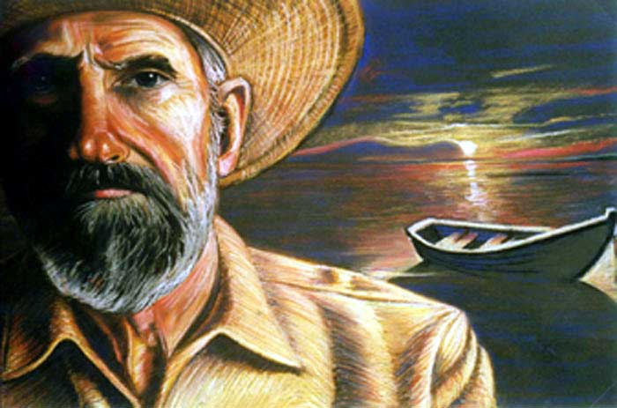
Pagrindiniai veikėjai
Senis (Santjagas) – vienišas, užsidaręs žvejys. Vienintelis jo draugas yra berniukas. Nors seniui ir labai nesiseka ir jis yra patyręs labai daug likimo smūgių, senis nepraranda vilties.

Slide 9
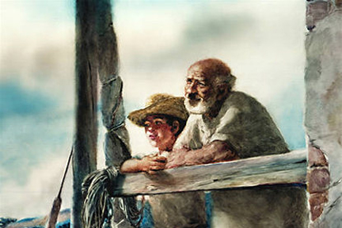
Berniukas (Manolinas) – jis vienintelis senio draugas, vienintelis juo tikintis. Nors tėvai ir uždraudė berniukui plaukti su seniu, kuris retai pagauna žuvų, į jūra, tačiau berniukas visada padeda seniui krante.
Didžioji žuvis (marlinas) – žuvis, kurią senis pagauna. Ilgoje kovoje žuvis ir senis tarsi tampa draugais

Slide 10
Kūrinio idėja ir vertybės
Kūrinio idėja:
Didingą svajonę ne taip lengva pasiekti, siekiant jos sutinkame labai daug kliūčių.
Kūrinio vertybės:
Senio ir berniuko draugystė bei pagarba vienas kitam, tikėjimas pačiu savimi, drąsa, valia, žmogaus savitumas.

Slide 11
Prasmingos citatos iš apysakos
,,Žmogų galima sunaikinti, tačiau nugalėti neįmanoma.”
,, Nauja diena - nauja viltis.”
,,Laimė ateina pas žmogų įvairiu pavidalu.“
,,Niekas neturi pasilikti vienas senatvėj, <…> Tačiau tai neišvengiama.“

Slide 12
Kūrinio aktualumas
Kūrinyje paliečiamos temos, kurios yra aktualios ir šiandieninėje visuomenėje :
draugystė, pasitikėjimas savimi, kova prieš neįveikiamą priešą.
Taip pat apysakoje yra temų iš kurių galėtų pasimokyti šiandienos žmogus:
ryšio su gamta, drąsos, ištvermės.

Slide 13
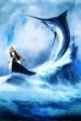
Pavadinimai rašiniams, susiję su apysaka ,,Senis ir jūra”
Žmogaus ryšys su gamta
Ar tik laimėjimas gali atnešti žmogui laimę?
Kas padeda atsiskleisti taurioms žmogaus savybėms?
Vienišas žmogus- nelaimingas žmogus?

Slide 14
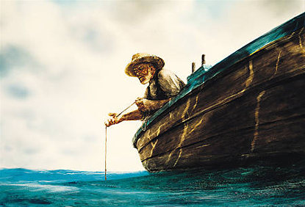
Apibendrinimas
Ši knyga parodo, kaip stipriai galima siekti savo svajonės, savo tikslo, savo gyvenimo prasmės. Santjagui gyvenimo tikslas buvo pagauti didelę žuvį. Jis tuo tikėjo, sunkiai dirbo ir galiausiai tai pasiekė. Seniui dėl to teko daug iškentėti ir nors jis žuvies net nepargabeno į krantą, jo svajonė išsipildė.

Slide 15
,,Senis ir jūra” vizualizacija
1958 m. JAV buvo sukurtas režisieriaus John Sturges to paties pavadinimo (,,The Old Man and the Sea„)
http://www.youtube.com/watch?feature=player_embedded&v=2VHqQ3FyWVU
1990 m. Jud Taylor režisavo to paties pavadinimo filmą
http://www.youtube.com/watch?feature=player_embedded&v=7PPjXUGASBU
Aleksandro Petrovo sukurtas animacinis filmas, pagal E. Hemingvėjaus apysaką „Senis ir jūra“.
http://www.youtube.com/watch?v=v1EbNvHDxbA&feature=player_embedded

